Slide 1
Алгоритмічна структура розгалуження
Як називаються процеси, які неодноразово повторюються?
Як називається алгоритм у якому певні команди повторюється ?
Як називається повторення, яке може бути завершеним в результаті виконання алгоритму?
Як називається алгоритм, у якому виконання повторень завершується за певної умови?
Умовою завершеного циклу називають умову за якої…

Slide 2
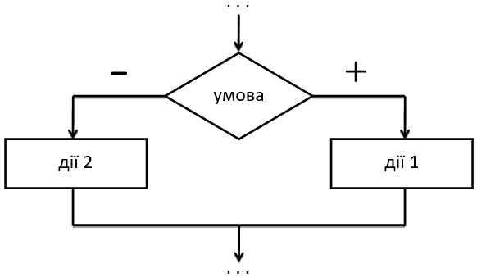
Алгоритмічна структура розгалуження
При розв'язуванні задач часто використовуються алгоритми з розгалуженням, які передбачають виконання певних дій залежно від істинності деякого висловлювання, що є умовою виконання певних команд.
Наприклад, алгоритм переходу дороги по пішохідному переходу, який регулюється світлофором: якщо горить зелене світло, слід переходити дорогу, в іншому разі — слід зупинитися перед пішохідним переходом.
Алгоритмом із розгалуженням можна вважати алгоритм здійснення дзвінка з мобільного телефону: якщо є кошти на рахунку і мережа доступна, то ти набираєш номер адресата, інакше виклик не буде здійснено. При побудові таких алгоритмів використовують алгоритмічну структуру розгалуження.
Алгоритмічна структура, що дає змогу виконавцеві алгоритму вибрати сценарій подальших дій залежно від істинності певного висловлювання, називається розгалуженням.

Slide 3
Алгоритмічна структура розгалуження
Розрізняють дві форми структури розгалуження: повну та неповну.

Slide 4
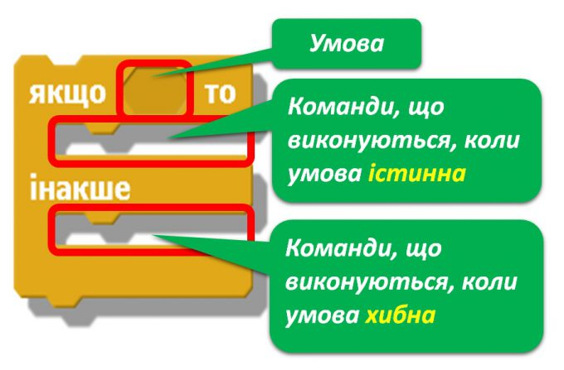
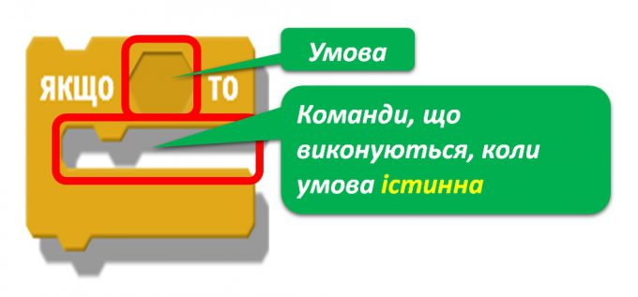
Алгоритмічна структура розгалуження
Неповне розгалудження
Повне розгалудження

Slide 5
Алгоритмічна структура розгалуження
Структура розгалуження повної форми схожа на умовне висловлювання «Якщо — то — інакше», у якому після «то» та «інакше» записують не висловлювання, а команди, які необхідно виконати залежно від істинності висловлювання, записаного в умові. Її можна подати графічно.
Алгоритм із розгалуженням написання слів із великої літери.

Slide 6
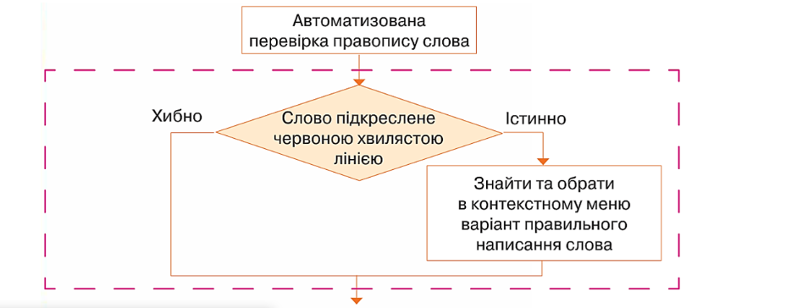
Алгоритмічна структура розгалуження
Скорочену форму розгалуження використовують тоді, коли деяку послідовність команд слід виконати за умови істинності висловлювання.
Структура розгалуження неповної форми схожа на умовне висловлювання «Якщо — то», у я кому після «то» записують не висловлювання, а послідовність команд, які необхідно виконати, коли висловлювання, записане в умові, є істинним. ЇЇ можна подати графічно.
Наприклад, на малюнку подано графічну форму алгоритму застосування засобів автоматизованої перевірки правопису тексту, що складається зі слів, у середовищі текстового процесора Microsoft Word.

Slide 7
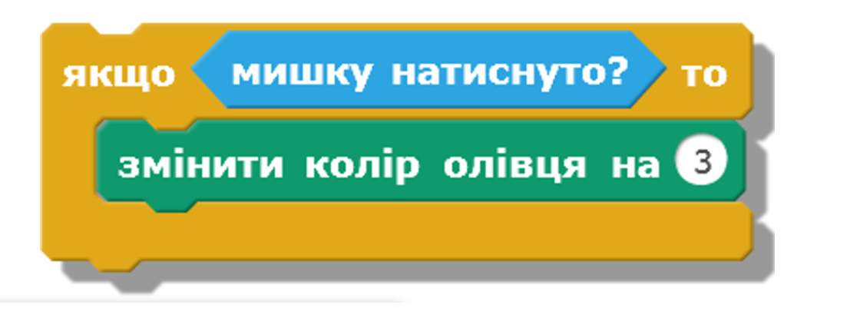
Алгоритмічна структура розгалуження
Для реалізації неповного розгалуження в сер едовищі Скретч використовують, наприклад, фрагмент алгоритму малювання різнокольорової ламаної, за яким колір ліній буде змінюватися після натиснення кнопки миші.

Slide 8
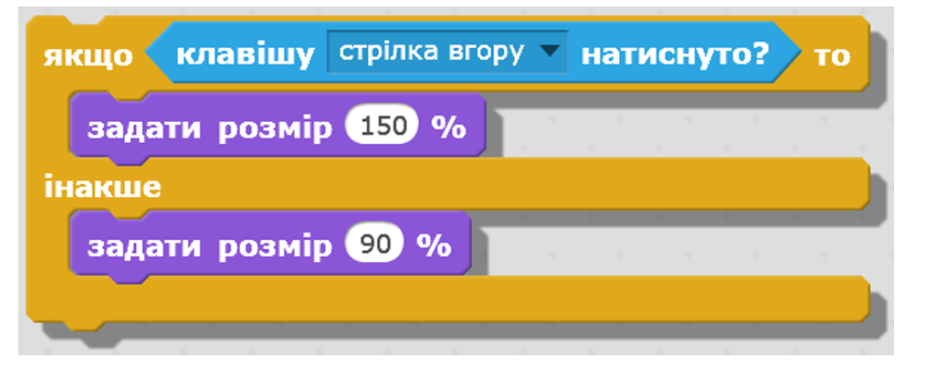
Алгоритмічна структура розгалуження
Структуру повного розгалуження в середовищі Скретч можна подати, наприклад, алгоритм, за яким при натисненні клавіші ­ на клавіатурі розмір об'єкта збільшується наполовину, інакше — зменшується на 10%.

Slide 9
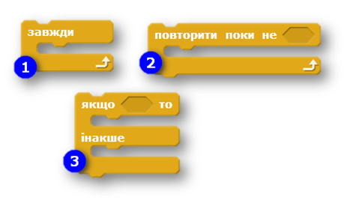
Підсумковий тест з теми «Алгоритмічна структура розгалуження»
1. Якою цифрою на малюнку позначено команду для зображення структури розгалуження в середовищі Скретч?

Slide 10
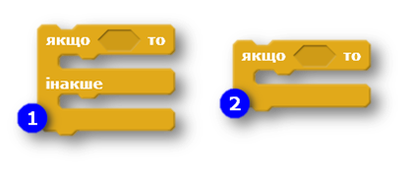
Підсумковий тест з теми «Алгоритмічна структура розгалуження»
2. Якою цифрою на малюнку позначено команду для зображення структури повного розгалуження в середовищі Скретч?

Slide 11
Підсумковий тест з теми «Алгоритмічна структура розгалуження»
3. Якою цифрою на малюнку позначено команду для зображення структури неповного розгалуження в середовищі Скретч?

Slide 12
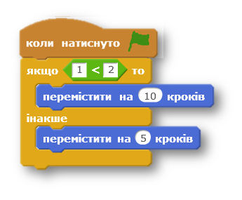
Підсумковий тест з теми «Алгоритмічна структура розгалуження»
4. На скільки кроків переміститься виконавець алгоритму в результаті виконання даної програми?

Slide 13
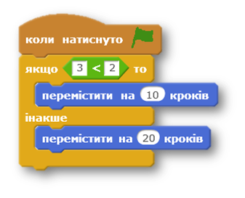
Підсумковий тест з теми «Алгоритмічна структура розгалуження»
5. На скільки кроків переміститься виконавець алгоритму в результаті виконання даної програми?

Slide 14
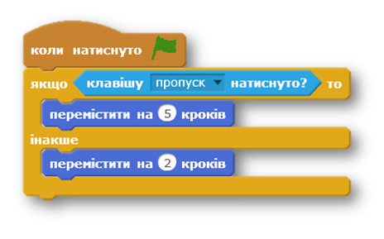
Підсумковий тест з теми «Алгоритмічна структура розгалуження»
6. Яким буде результат виконання даної програми якщо натиснуто стрілку вгору на клавіатурі?

Slide 15
Підсумковий тест з теми «Алгоритмічна структура розгалуження»
7. Яким буде результат виконання даної програми якщо натиснуто пропуск на клавіатурі?

Slide 16
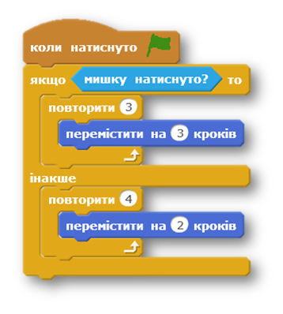
Підсумковий тест з теми «Алгоритмічна структура розгалуження»
8. Яким буде результат виконання даної програми якщо мишку натиснуто?

Slide 17
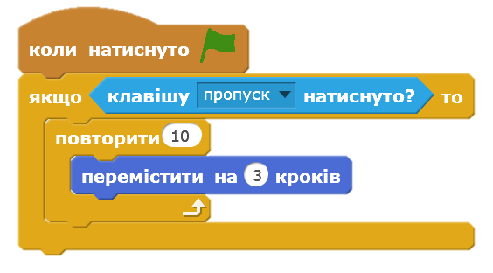
Підсумковий тест з теми «Алгоритмічна структура розгалуження»
9. Що буде результатом виконання даної програми при натиснутій клавіші пропуск?

Slide 18
Підсумковий тест з теми «Алгоритмічна структура розгалуження»
10. Що буде результатом виконання даної програми при натиснутій клавіші стрілці вправо?

Slide 19
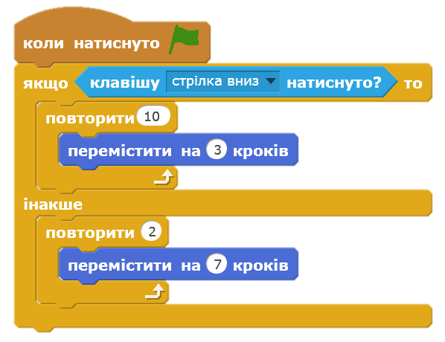
Підсумковий тест з теми «Алгоритмічна структура розгалуження»
11. Що буде результатом виконання даної програми при натиснутій стрілці вниз на клавіатурі?

Slide 20
Підсумковий тест з теми «Алгоритмічна структура розгалуження»
12. Що буде результатом виконання даної програми при натиснутій стрілці вгору на клавіатурі?

